Slide 1


AP1 - HairSpace
Groupe 5 : NOLLE Damien et ZABETH Romain (BTS 2)

Slide 2
Sommaire :
Contexte professionnel
Présentation de l’entreprise et de son secteur d’activité.
Présentation de l’équipe.
Présentation du projet.
Activités
Liste des activités.
Outils utilisés.
Bilan de réalisation
Planning réel et écarts
Activités terminées et problèmes rencontrés
Conclusion

Slide 3


I. Contexte professionnel
a. Présentation de l’entreprise et de son secteur d’activité.
Comeleon est une agence disposant de différents pôles de développements (Web, applications, …) et qui propose ses services à des clients souhaitant accélérer leurs business sur internet en leurs permettant l’acquisition de nouveaux clients en augmentant leurs visibilités et leurs référencements en ligne.

Slide 4
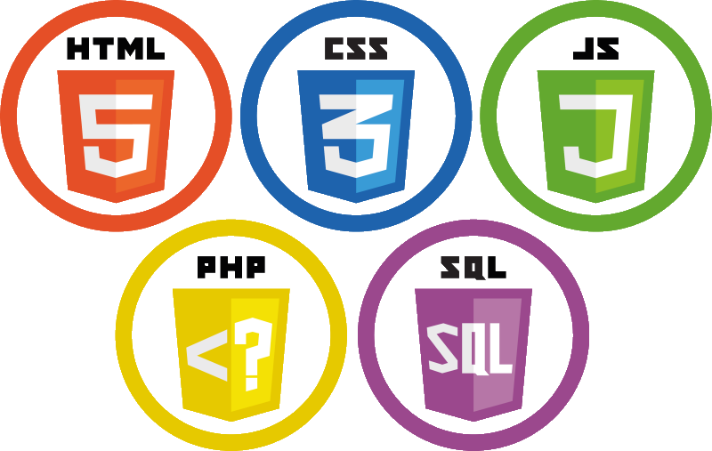

I. Contexte professionnel
b. Présentation de l’équipe.
Équipe du service ‘création de site’.
NOLLE Damien
(Développeur et chef de projet)
ZABETH Romain
(Développeur)

Slide 5

I. Contexte professionnel
c. Présentation du projet.
Fait appel à
CdC
Pour réaliser un site vitrine.
Salon de coiffure HairSpace tenu par M. Hair.
Notre équipe du service ‘création de site’.

Slide 6
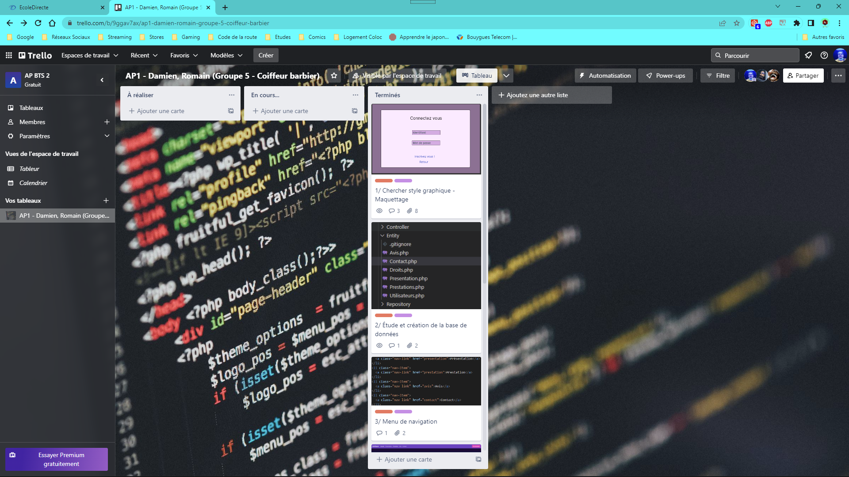
II. Activités
a. Liste des activités.
Activités de Damien :
Création de la page d’accueil.
Création de la page des prestations avec possibilité pour l’administrateur de venir modifier, supprimer ou ajouter une prestation.
Création du formulaire de contacte.
Pour le suivi du projet, un Trello a été mis en place.
Activités de Romain :
Création du système d’authentification avec page de connexion et d’inscription pour deux types de profil (Admin et Users).
Création de la page de présentation avec possibilité pour l’administrateur de la modifier.
Page d’avis avec possibilité pour l’administrateur de supprimer des avis.
Activités en communs :
Maquettage style graphique.
Création de la base de données.
Menu de navigation.

Slide 7
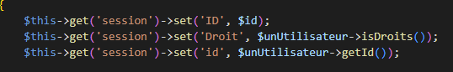
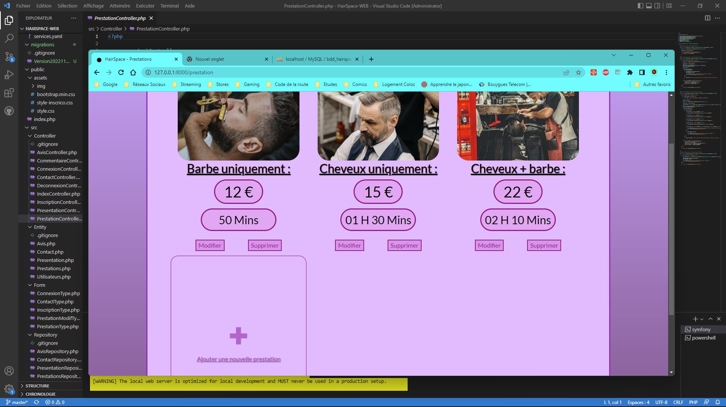
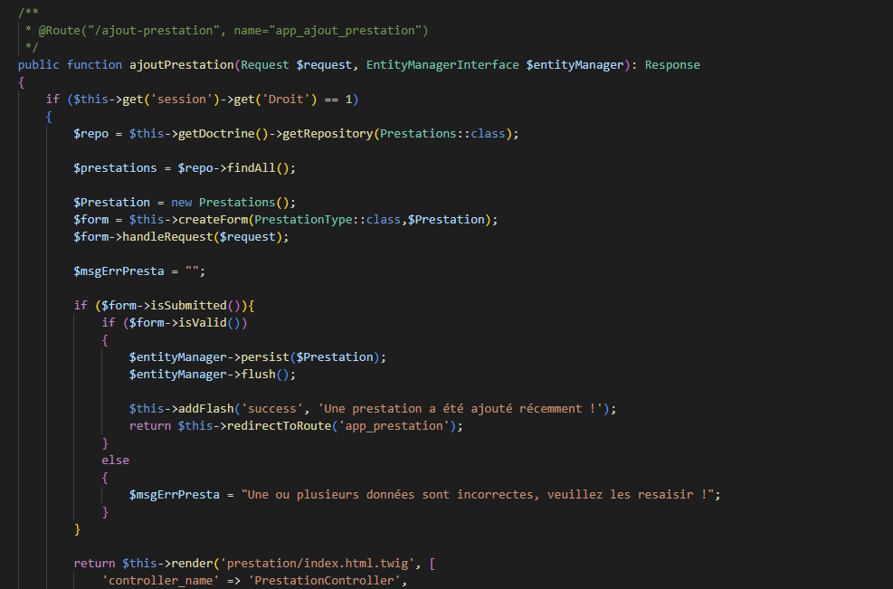
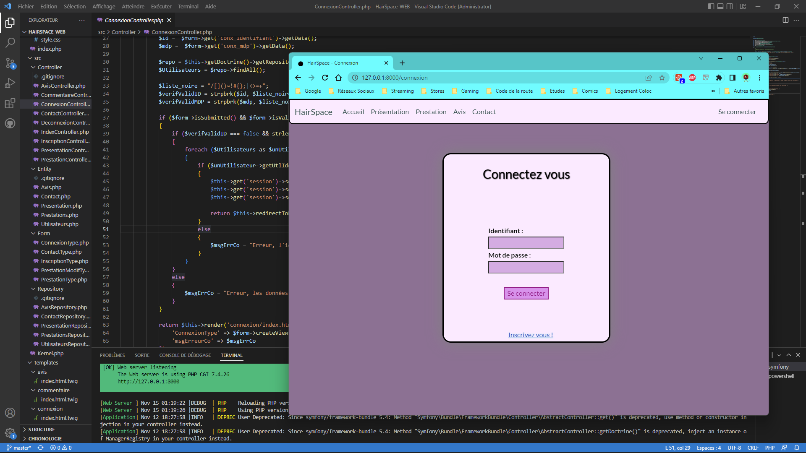
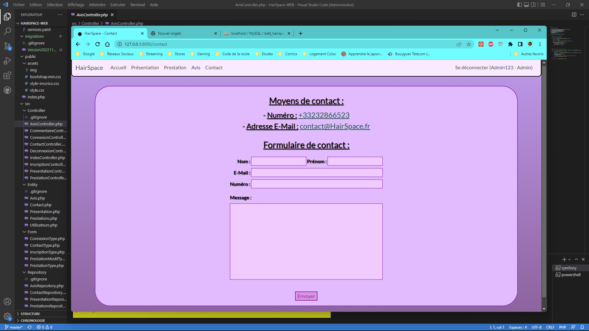
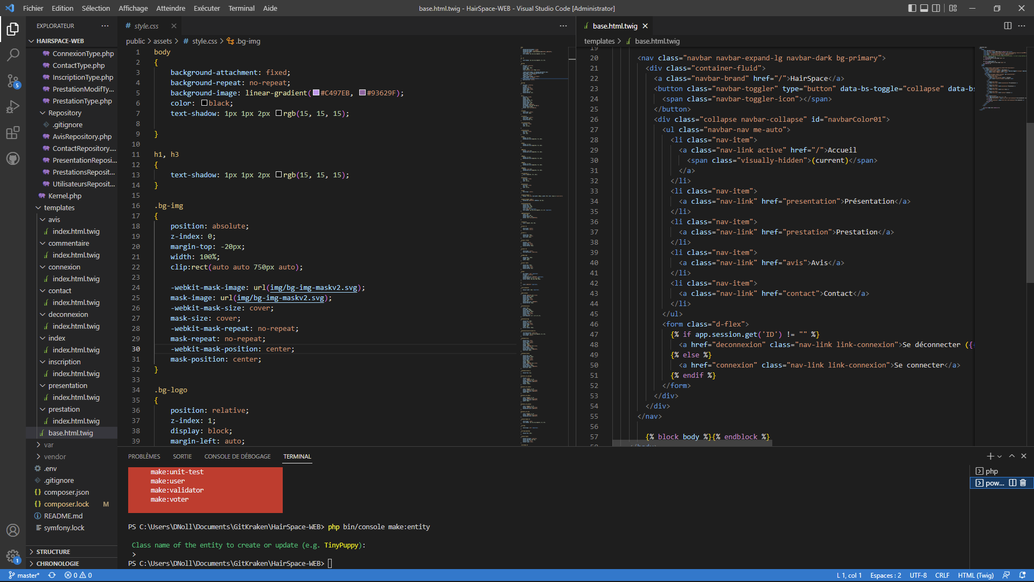
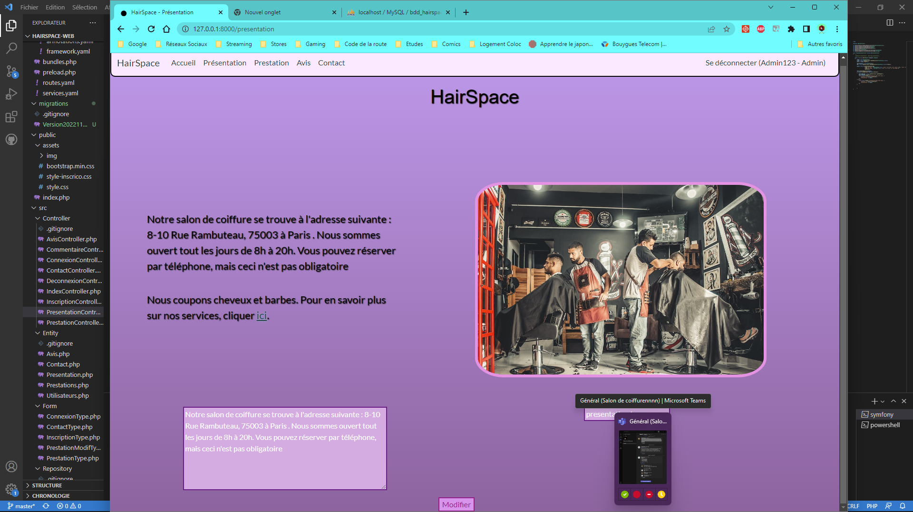
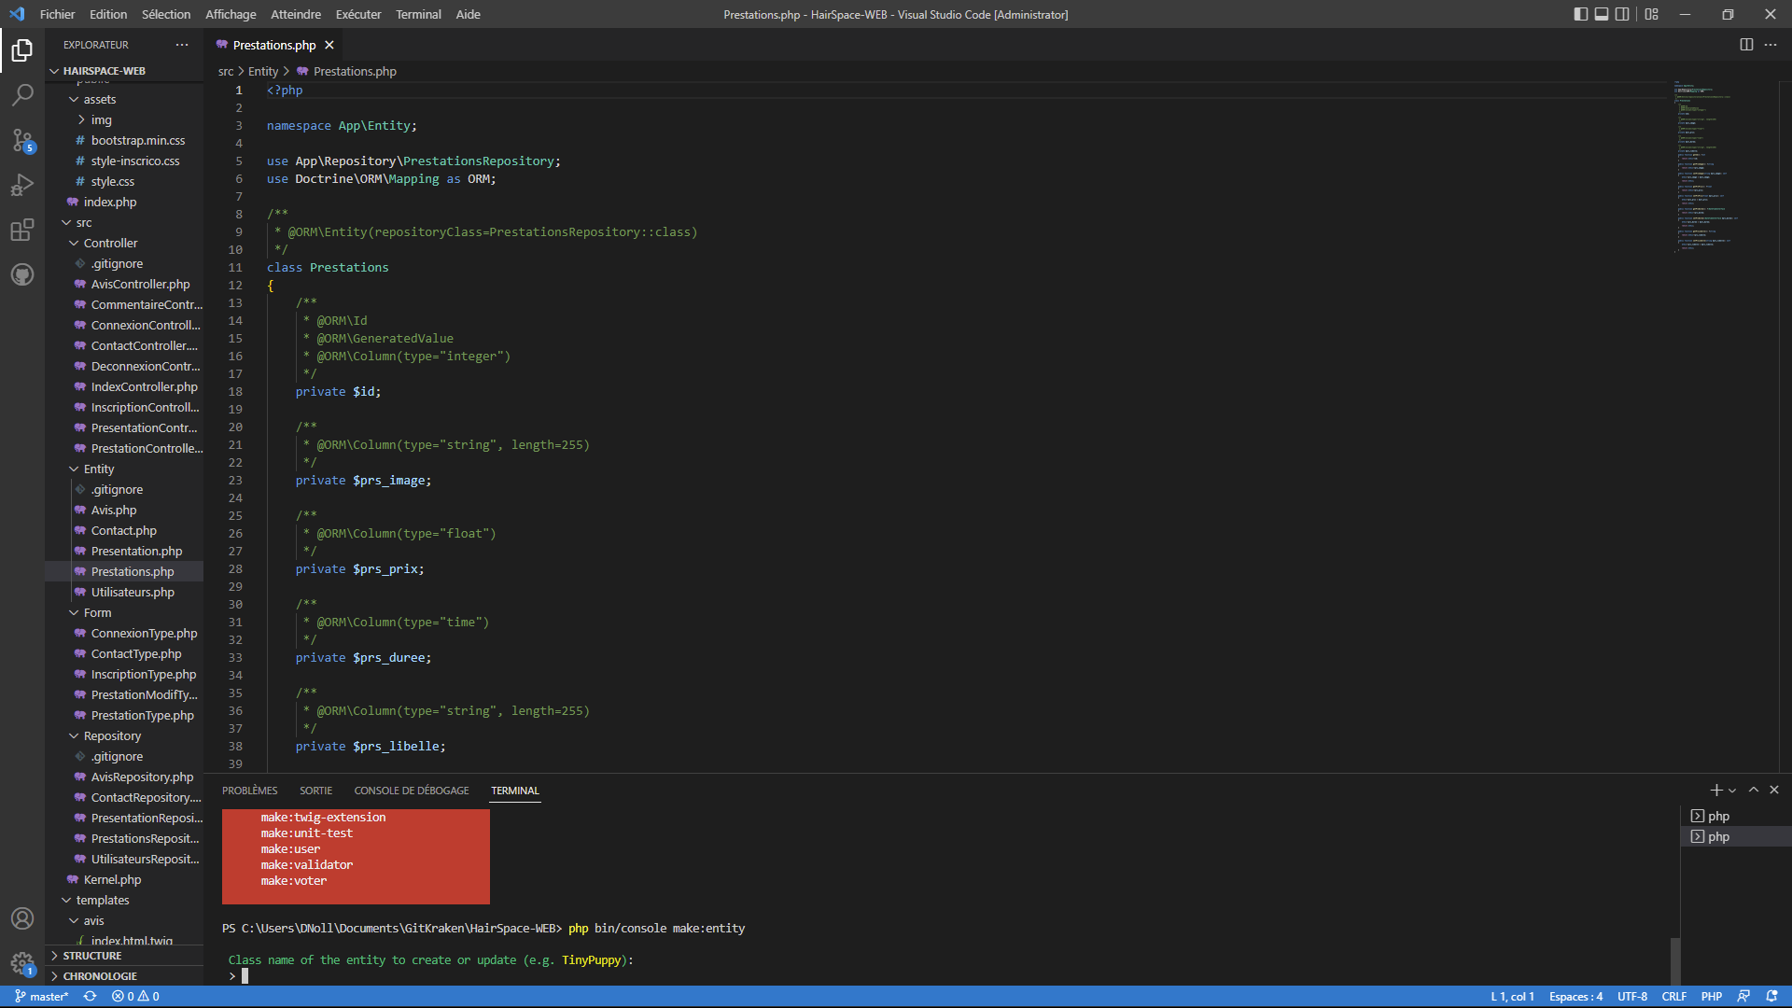
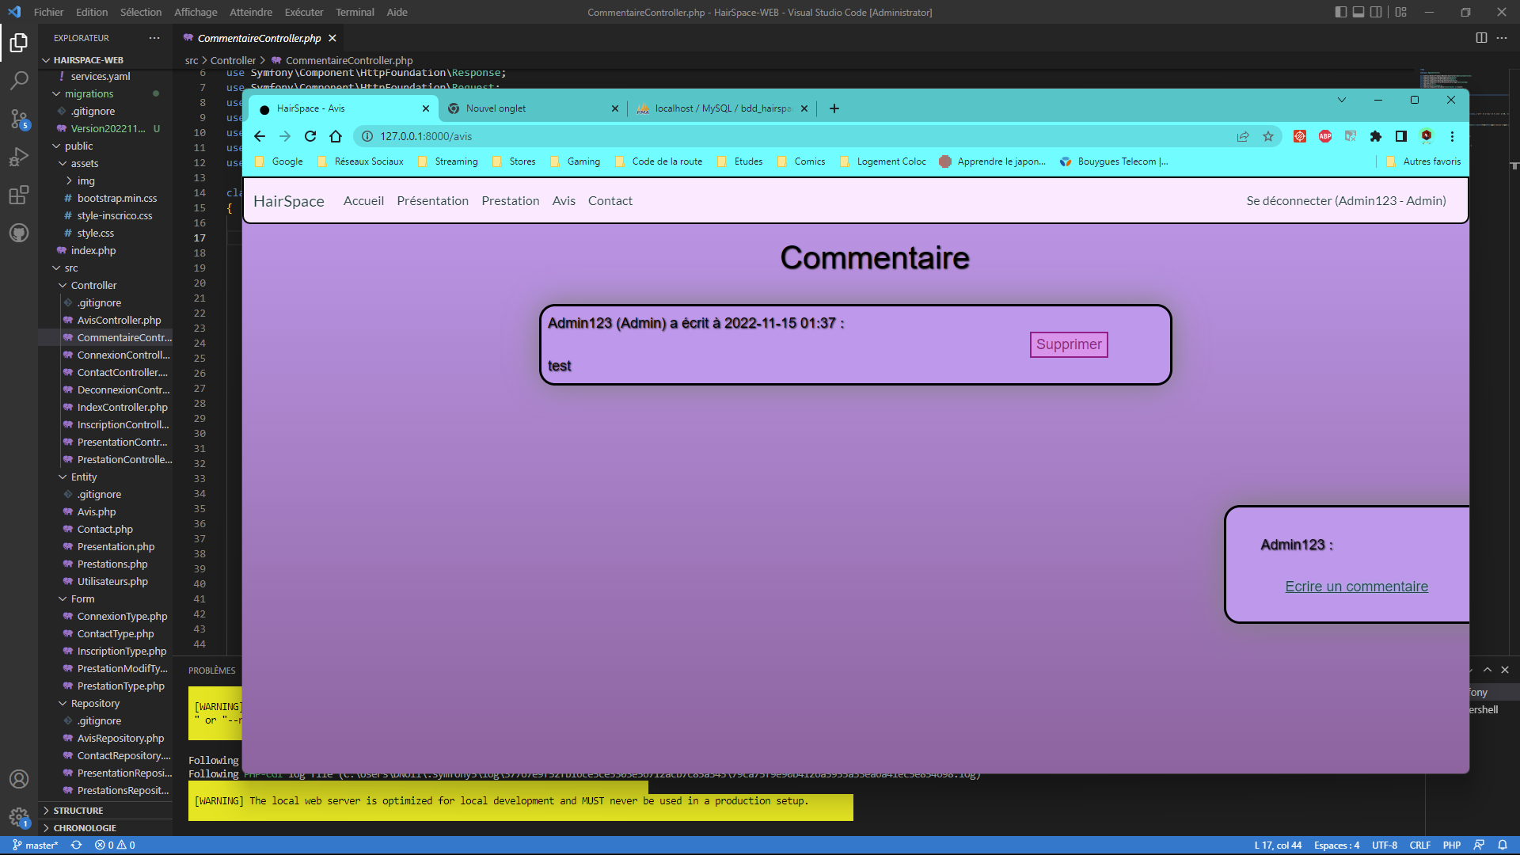
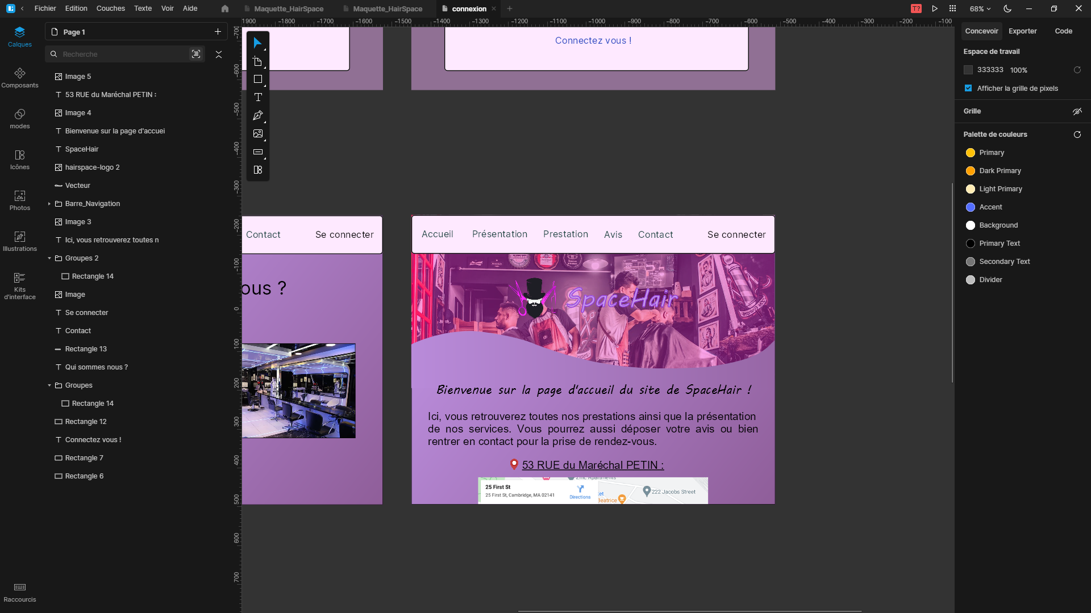
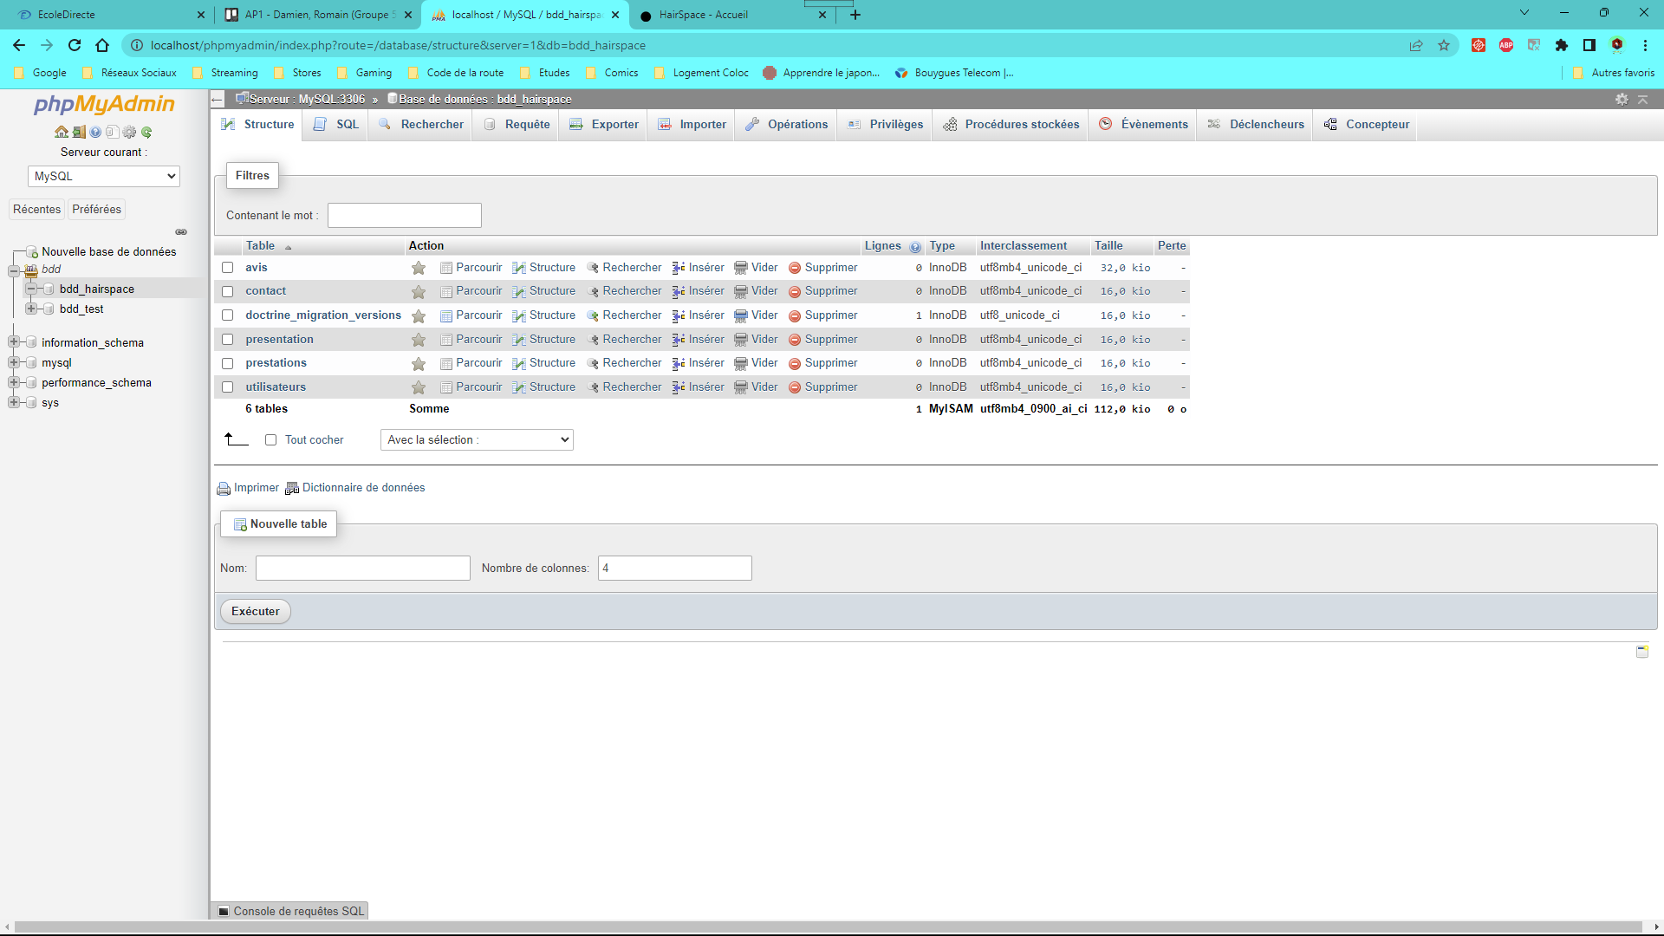
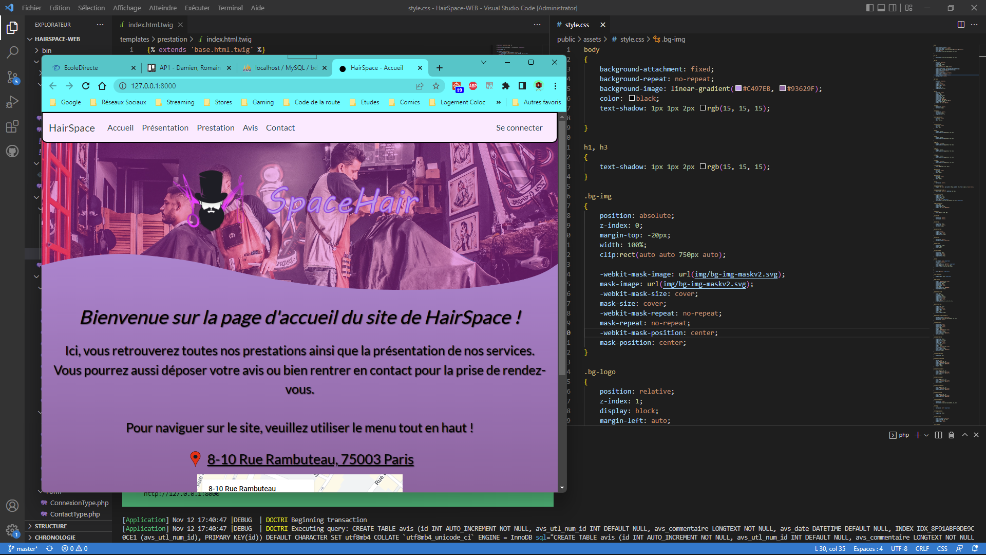
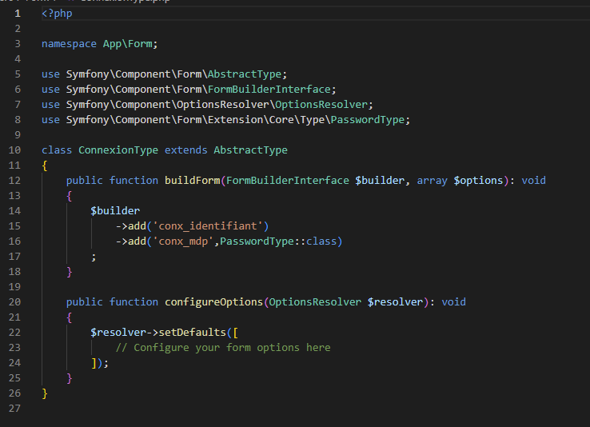

II. Activités
a. Liste des activités.
Page de conctact :
Avis :
Page de présentation :
Les prestations :
Système d’authentification :
Création de la base de données :
Maquettage style graphique :
Menu de navigation :
Variables de sessions
Résultat final
Maquette
Résultat final (Twig, CSS et template Bootstrap)
Réalisé en HTML et CSS (à l’aide du template)
Base de données et tables (Entités) réalisé en commandes
Page de connexion
Résultat final dans MySQL
La page des prestations qui permet d’ajouter,
modifier ou supprimer une prestation.
Extrait du contrôleur.
L’administrateur peut venir apporter des modifications à la page de présentation.
Seul un utilisateur connecté peut poster un avis.
L’administrateur peut supprimer des avis.
Tout le monde peut envoyer un message depuis la page de contact.
(Enregistrement en BDD.)
Formulaires

Slide 8









II. Activités
b. Outils utilisés.
Pour pouvoir travailler à plusieurs sur le même projet et faire le versionnement :
Pour le maquettage :
Système de Gestion de Base de Données :
Les prérequis pour Symfony :
Outils de développement :
WAMP Server
Lunacy
Visual Studio Code

Slide 9
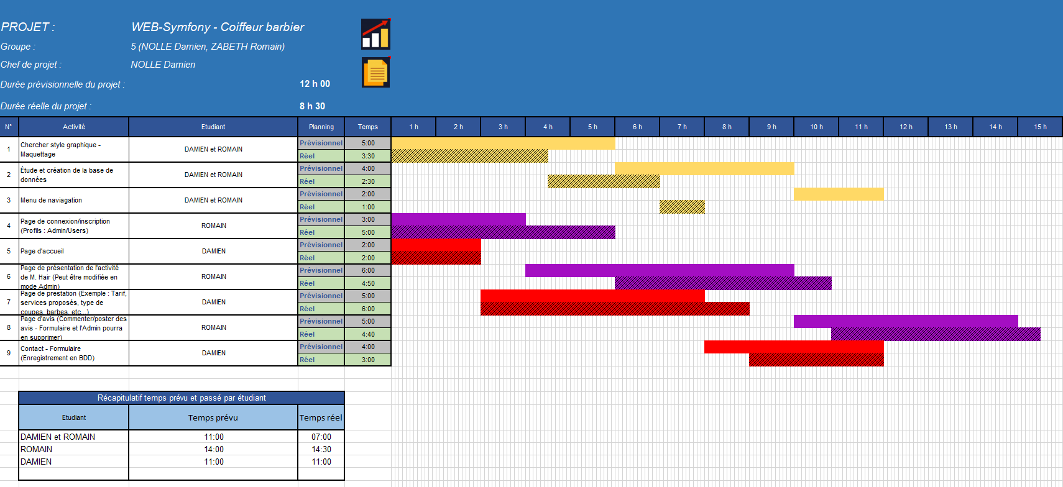
III. Bilan de réalisation
a. Planning réel et écarts.
Diagramme de Gantt :

Slide 10
III. Bilan de réalisation
b. Activités terminées et problèmes rencontrés.
Toutes les activités ont été terminées, quelques problèmes ont été rencontrés :
Code copier en double lors du « merge » sur GitKraken.
Code qui resté alors qu’on l’avait supprimé après « merge ».
Branche supprimé par erreur sur GitKraken.
Un problème à été rencontré pour réaliser le système d’authentification, on a été obligé de le refaire.
Un problème de version PHP qui faisait que certaines bibliothèques Symfony ne marchaient pas.
Tous ces problèmes ont été résolus assez rapidement hormis l’authentification qui a mis plus de temps que prévu. Toutes ces erreurs s’expliquent par le fait qu’on découvrait des nouvelles technologies.

Slide 11
IV. Conclusion

